Slide 1
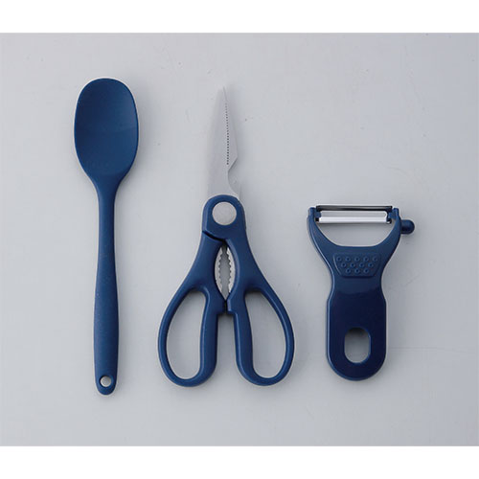
【提案書】
ブランジェリー メール・キッチンツール3Pセット
特徴
お料理の下ごしらえなどには欠かすことのできない、ピーラー、キッチンハサミ、シリコンスプーンのキッチンツール3点セットです。プロモーションイベントの特典用や景品用などにおすすめです。
商品写
納期
納期スペース
仕様
素材：シリコンスプーン:シリコーンゴム、鉄キッチンハサミ:ステンレス鋼、ポリプロピレンピーラー:ポリプロピレン、ステンレス鋼
サイズ：シリコンスプーン:全長205mmキッチンハサミ:198×87×14mmピーラー:115×70×19mm箱サイズ221×198×25mm
包装：化粧箱入
お見積
お見積りスペース

